Slide 1

Bài 12
DANH SÁCH HỌC SINH
TIẾT 4. LUYỆN TỪ VÀ CÂU
Từ ngữ chỉ sự vật, đặc điểm. Câu nêu đặc điểm (53)

Slide 2




Yêu cầu cần đạt
- Học sinh mở rộng vốn từ về sự vật, đặc điểm một số đồ vật ở trường, lớp.
Rèn đặt câu nêu đặc điểm đồ vật ở trường, lớp.
Notes:
12

Slide 3
Khởi động
Notes:
12

Slide 4
1. Nêu một số từ ngữ chỉ sự vật, hoạt động ở trường học của em ?
- Chỉ sự vật: bảng tin, trống, cột cờ, sân khấu, máy chiếu,…
- Chỉ hoạt động: giảng bài, đọc sách, viết bài, múa hát,…
Notes:
12

Slide 5
2. Đặt một câu nêu hoạt động trong giờ ra chơi
ở trường.
Chúng em chơi nhảy dây ở sân trường.
Dưới gốc cây, em và các bạn ngồi đọc sách.
Notes:
12

Slide 6
Khám phá
Notes:
12

Slide 7



1. Giải câu đố để tìm từ ngữ chỉ sự vật.
  a. Cái gì tích tắc ngày đêm,
Nhắc em đi ngủ, nhắc em học bài
Một anh chậm bước khoan thai,
Một anh chạy những bước dài thật nhanh.
(Là cái gì?)
đồng hồ

Slide 8

1. Giải câu đố để tìm từ ngữ chỉ sự vật.
b. Ruột dài từ mũi đến chân
Mũi mòn ruột cũng dần dần mòn theo.
(Là cái gì?)
bút chì

Slide 9
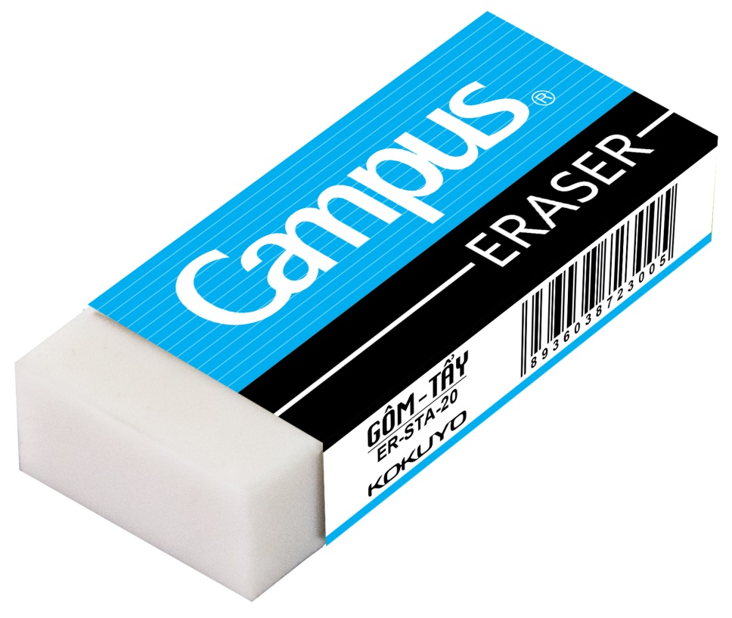
1. Giải câu đố để tìm từ ngữ chỉ sự vật.
c. Nhỏ như cái kẹo
Dẻo như bánh giầy
Học trò lâu nay
Vẫn dùng đến nó.
(Là cái gì?)
viên tẩy
(cục gôm)

Slide 10
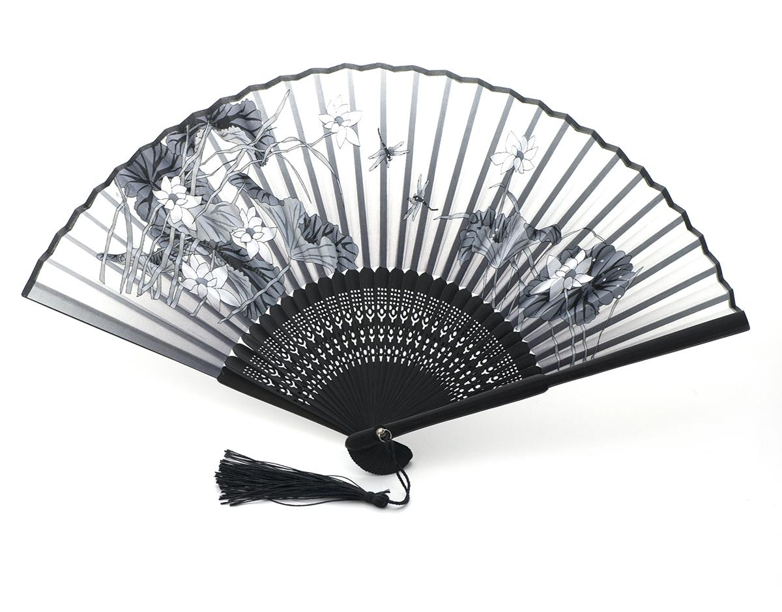
1. Giải câu đố để tìm từ ngữ chỉ sự vật.
Thân em xưa ở bụi tre.
Mùa đông xếp lại mùa hè mở ra.
Là cái gì?
quạt giấy

Slide 11
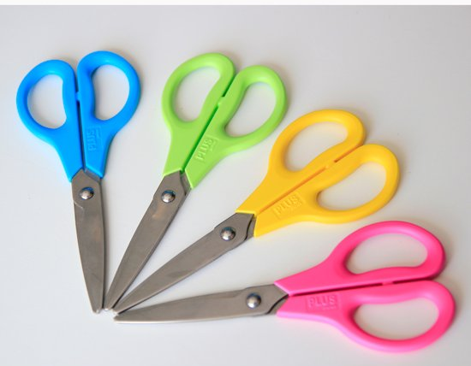
1. Giải câu đố để tìm từ ngữ chỉ sự vật.
Cái gì hai lưỡi không răng
Mà nhai giấy vải băng băng lạ kì.
Là cái gì?
kéo

Slide 12


1. Giải câu đố để tìm từ ngữ chỉ sự vật.
đồng hồ
bút chì
viên tẩy (cục gôm)
Các từ chỉ đồ vật

Slide 13
2. Tìm từ ngữ chỉ đặc điểm của mỗi đồ vật có trong các câu đố trên.
M: chậm
nhanh, dài
dài, ngắn, tròn
nhỏ, dẻo, trắng

Slide 14
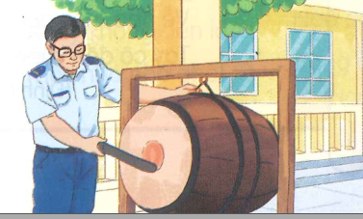
3. Đặt một câu nêu đặc điểm của đồ vật ở trường, lớp.
M: Thân trống nâu bóng.
trống

Slide 15
3. Đặt một câu nêu đặc điểm của đồ vật ở trường, lớp.
M: Thân trống nâu bóng.
- Quyển vở của bạn Hưng sạch đẹp.
- Bàn ghế lớp em kê ngay ngắn.

Slide 16

Dặn dò:
- Hoàn thành bài tập 3 vào vở ô li
- Thực hành đặt câu nêu đặc điểm của đồ vật.
Xem trước bài: Từ ngữ chỉ đồ dùng học tập;
Dấu chấm, dấu chấm hỏi (trang 60).

Slide 17




CHÀO TẠM BIỆT!

